Slide 1



A TT szakkör egy éve
Szeidemann Ákos
2016. június 16.

Slide 2

Tatai Tehetségpontok együttműködései
Hagyományok (több területen van együttműködés: sport, humán tárgyak)
Matematika (tábor, MaTATA)
Fizika (Ifjú Fizikus Verseny)
Öveges Program
Kísérlet-bemutatók az általános iskolákban
A fizika mindenkié országos programban való közös részvétel
Megyei Tehetségtanács tagjai vagyunk (Kőkúti, Vaszary, Eötvös)

Slide 3
Reáliákban tehetségesek
Nobel-díjasok, diákolimpikonok
Matematika: több mint 100 éve (Bolyai János Matematikai Társulat 1891., KÖMAL 1894.), Tatán 30 éve van matematika levelezős verseny és tábor
Fizika (Eötvös Loránd Fizikai Társulat 1949.), Öveges Verseny (36.), Ifjú Fizikus Verseny (52.)
Kémia (Magyar Kémikusok Egyesülete 1907.)
Biológia (Magyar Biológiai Társaság 1952.)

Slide 4
Tehetségek (pl. a fizikában)
megfelelő tanulási technikával rendelkezik,
tud logikusan gondolkodni,
tud elvontan gondolkodni,
képes a rendszerszemléletre,
következetes alkalmazó, ugyanakkor
kreatív,
divergens gondolkodásra is képes,
intuitív,
jó a számolási készsége,
tud koncentrálni,
türelmes, kitartó
gyors gondolkodású,
kíváncsi,
tájékozott,
fantáziadús,
önálló,
szereti a kihívást,
van önbizalma,
jó a memóriája,
elmélyülten képes dolgozni

Slide 5
Nemzeti Tehetség Program pályázata
TT tudásközpont (felhalmozott tapasztalat, modern eszközpark)
1,6 millió Ft
Szakmai program (60 óra szakkör)
Eszközfejlesztés
Szakmai kirándulás és tábor

Slide 6
Szakköri foglalkozások
Célok: tehetséges tanulók gyorsítása, megismerése („modell-csoport” – mit tudunk megvalósítani?), természettudományos érdeklődés megerősítése
Tartalom: tanulói kísérletek kémia és fizika tárgyból, mérési eljárások, mérőeszközök megismerése

Slide 7
Laborlátogatás – ELTE, MTA
kezdés | I/1 | I/2 | II/1 | II/2
9:30 | MTA TTK Novákné Czégény Zsuzsanna | MTA TTK Kele Péter | ELTE TTK, Fizika Atomfizika Horváth Ákos, Pávó Gyula | Az egyetem néhány helyének bejárása
10:00 | MTA TTK Kele Péter | MTA TTK Novákné Czégény Zsuzsanna | Az egyetem néhány helyének bejárása | ELTE TTK, Fizika Atomfizika Horváth Ákos, Pávó Gyula
11:00 | Kémia kísérletek – bemutató 0.63 terem Róka András
12:00
12:30 | ELTE TTK Kémia 1. Novák Zoltán | ELTE TTK kémia 2. Novák Zoltán | ELTE TTK kémia 3. Novák Zoltán | ELTE TTK kémia 4. Novák Zoltán
12:50 | ELTE TTK kémia 4. | ELTE TTK Kémia 1. | ELTE TTK kémia 2. | ELTE TTK kémia 3.
13:10 | ELTE TTK kémia 3. | ELTE TTK kémia 4. | ELTE TTK Kémia 1. | ELTE TTK kémia 2.
13:30 | ELTE TTK kémia 2. | ELTE TTK kémia 3. | ELTE TTK kémia 4. | ELTE TTK Kémia 1.
14:00 | Ásványtár |  | Holdkőzetek
15:00 | Az egyetem néhány helyének bejárása |  | Ásványtár

Slide 8
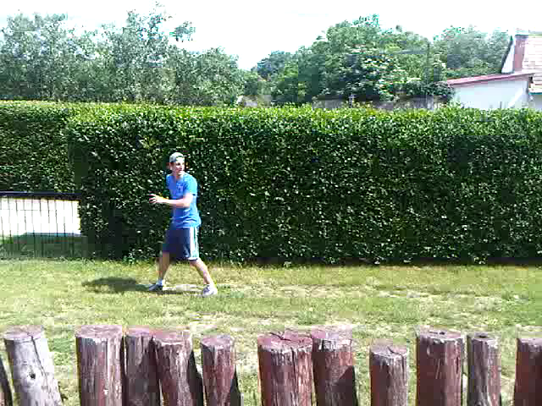
Tábor (10 éves hagyomány)
Vértesboglár – Vérteslovas tábor
20 fő vehetett részt
rendhagyó munkaszervezés
tájékozódás (térkép, csillagok, gnomón, GPS segítségével)
mozgások vizsgálata (lovak, sportszerek) ÚJ!
fizika és kémia a konyhában (kísérletek tojással, liszttel, olajjal, sütőporral; az aszalás vizsgálata)
meteorológia („felhőlesen”, mikroklíma mérések)
vizek vizsgálata (kémiai összetétel, vezetőképesség)
a Vértes élővilága

Slide 9
Mit adott nekünk a program
Új tanulási/ismeretszerzési formák kipróbálása
Befolyásolja a középiskolai tanításunkat (mit is tudnak az általános iskolások)
Általános iskolások megismerése (a későbbi együttműködéshez is elengedhetetlen)
Általános iskolás kollégákkal való kapcsolattartás
Komplex program megvalósítása / folyamatosság és újítás
Jó együttműködni tehetséges fiatalokkal – akik még motiváltak is
„Feszegetjük” az ismeretszerzés határait
Modern eszközök kipróbálása (videóelemző program, adatbegyűjtő, okostelefon)

Slide 10
Büszkeségeink – dicséretet érdemelnek
Ambrózy Dorián
Bányóczky Virág
Gallai Zsófi
Kádas Dorka
Kósa Dániel
Mészáros Mátyás
Ogonovszky Dániel
Sándli Lóránt

Slide 11
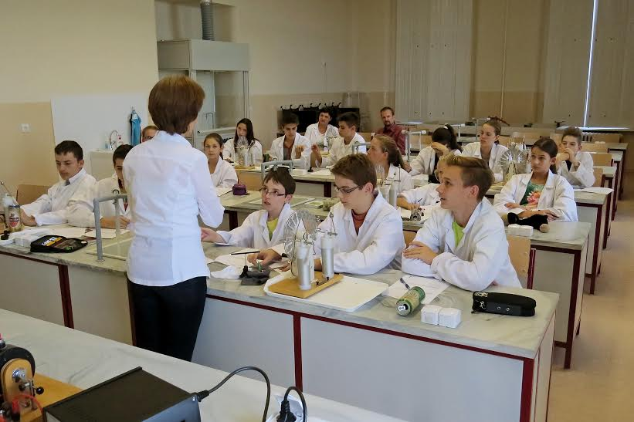

Slide 12
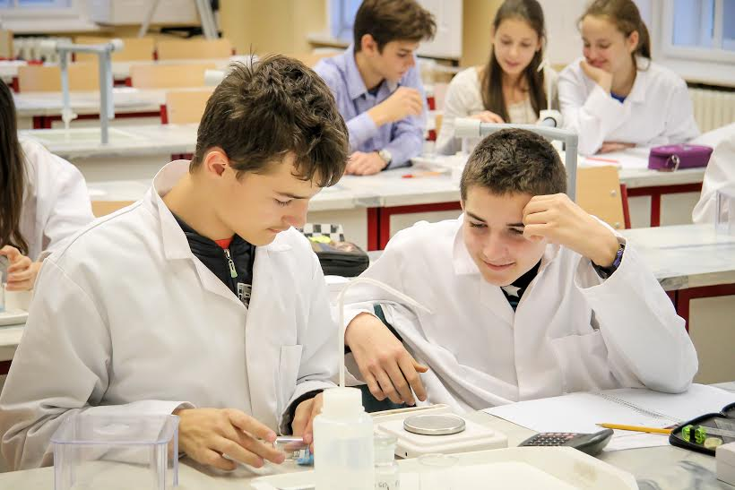

Slide 13
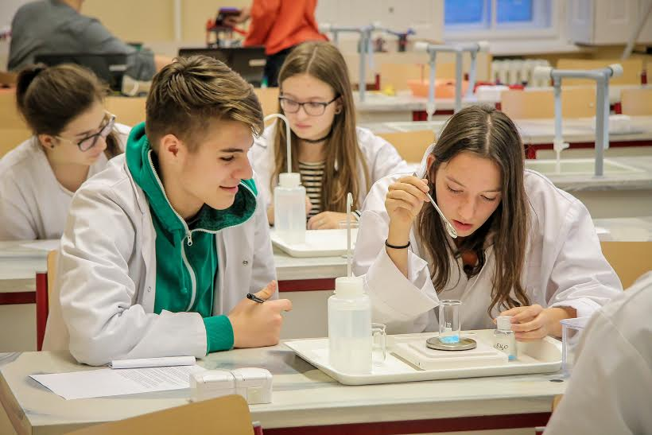

Slide 14
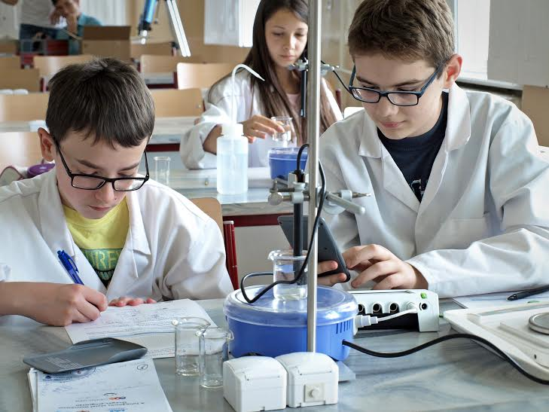

Slide 15
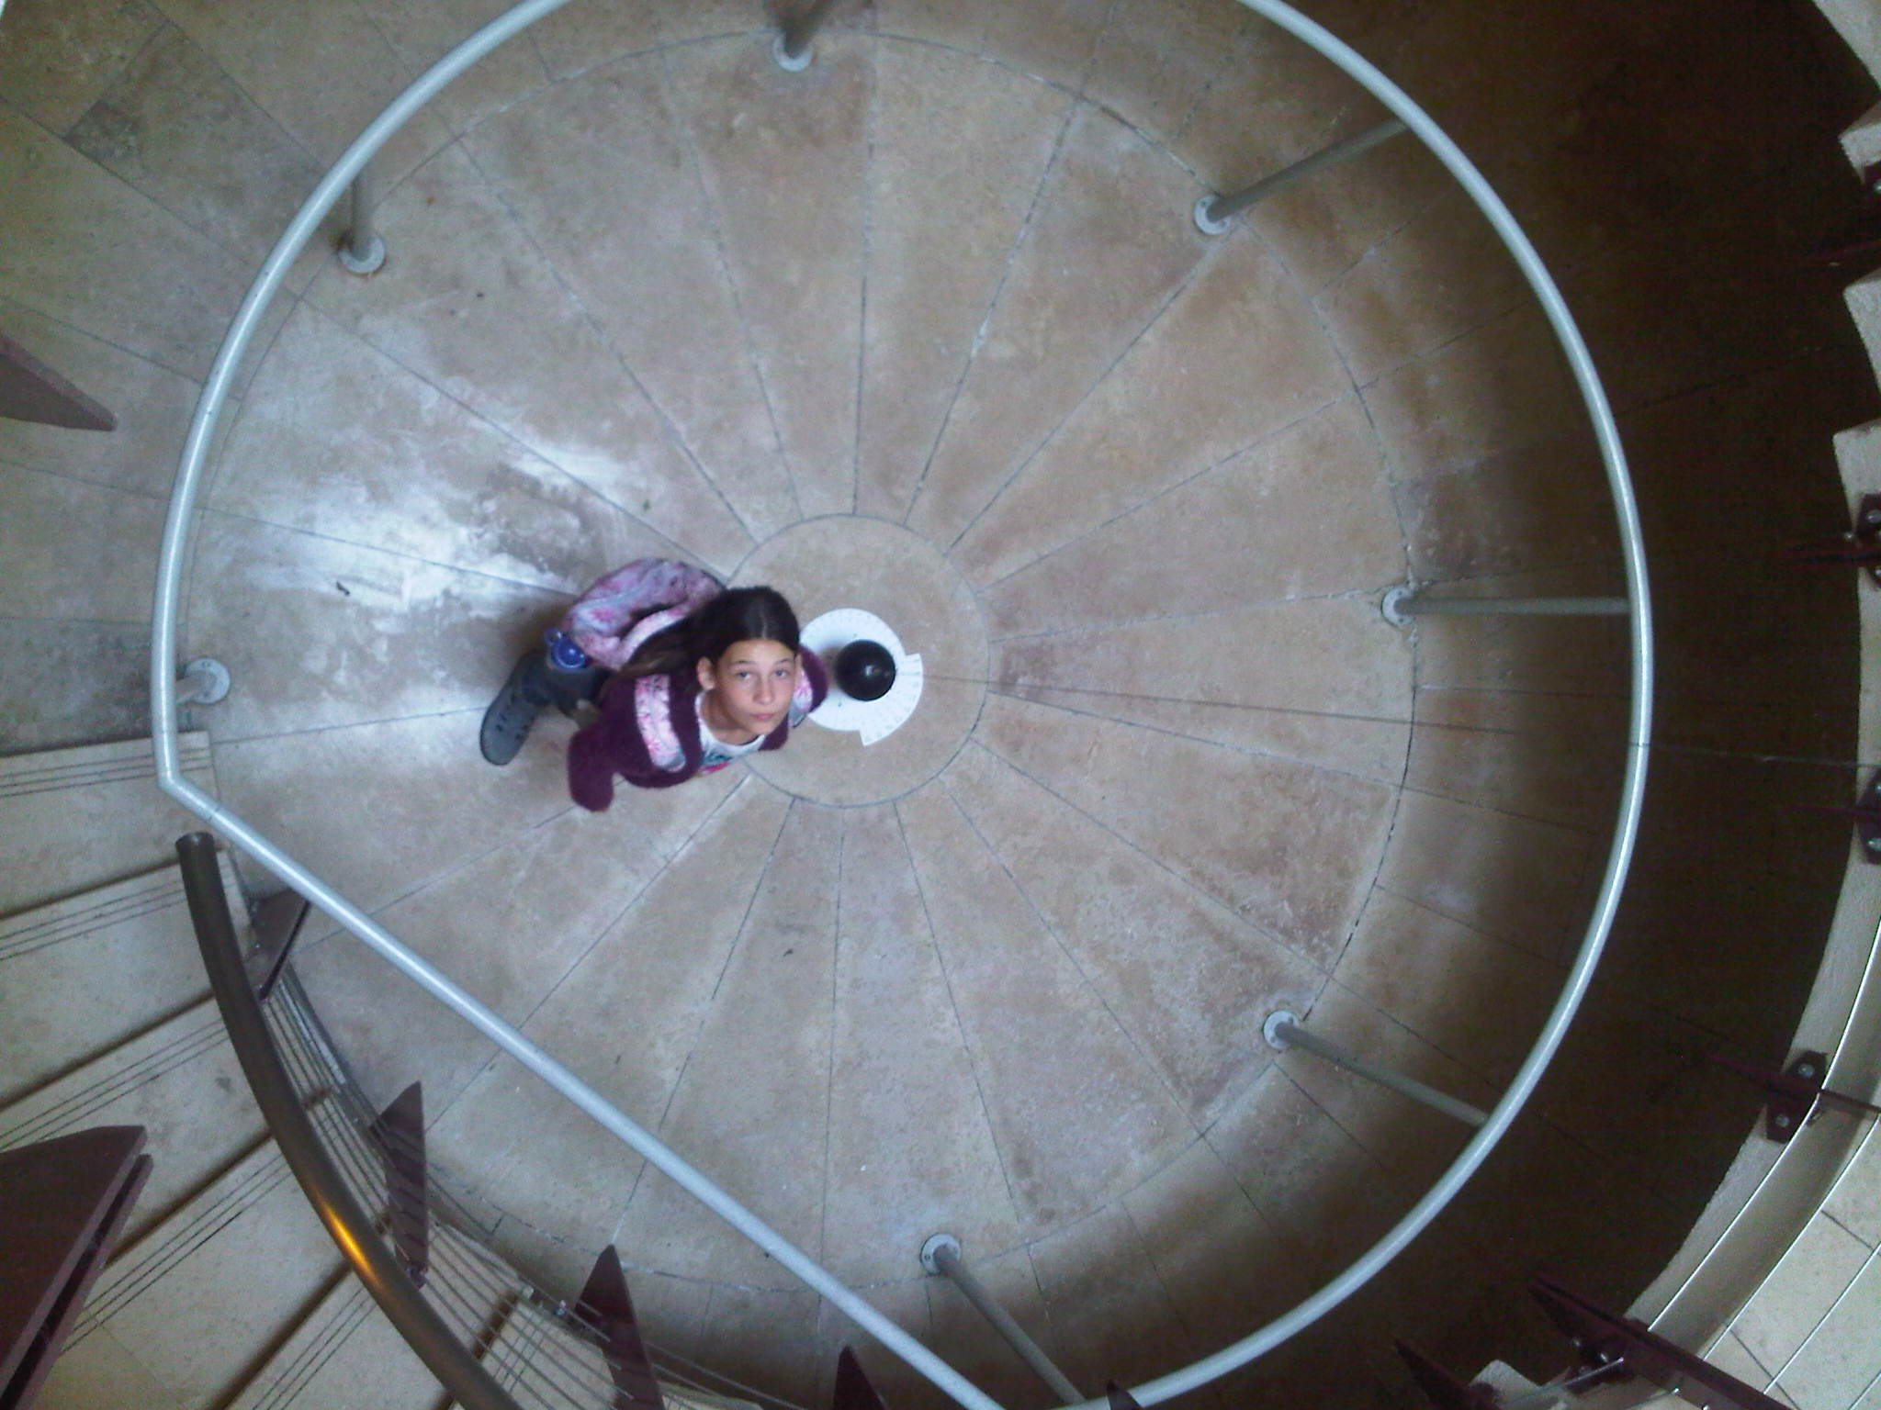

Slide 16
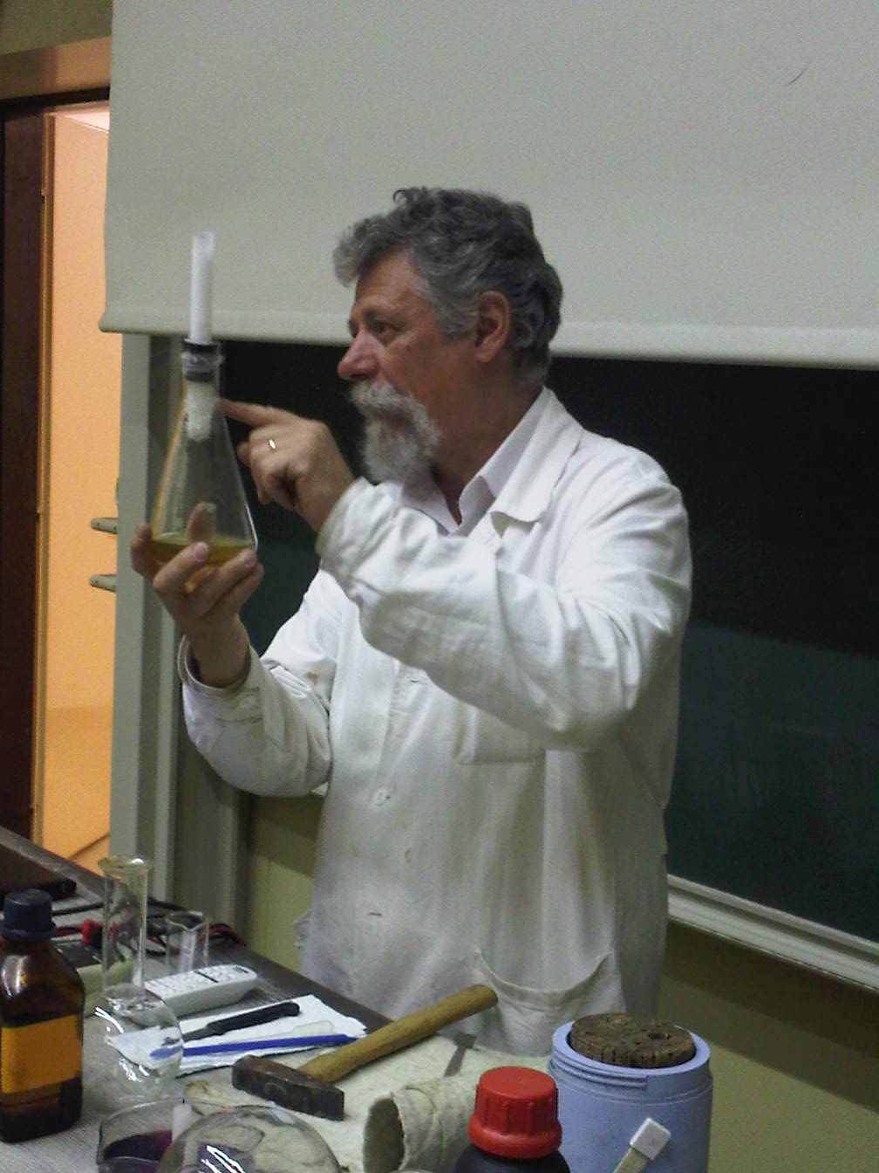
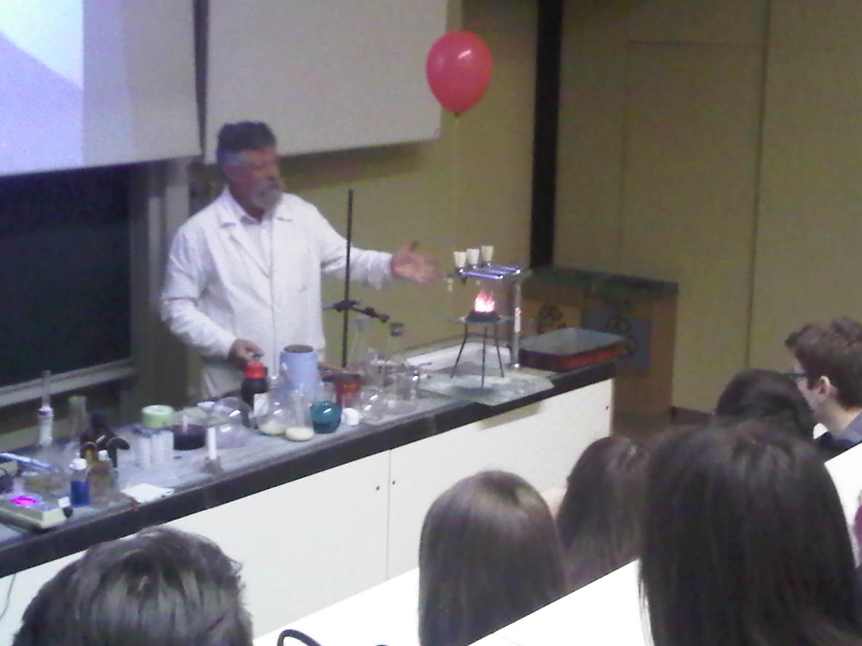

Slide 17
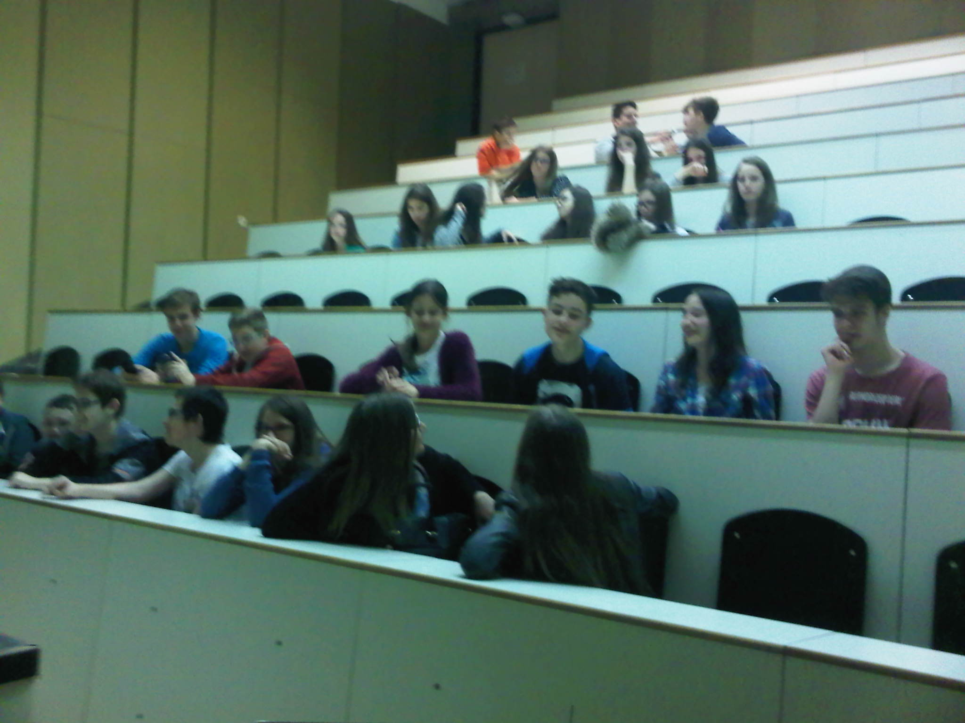

Slide 18
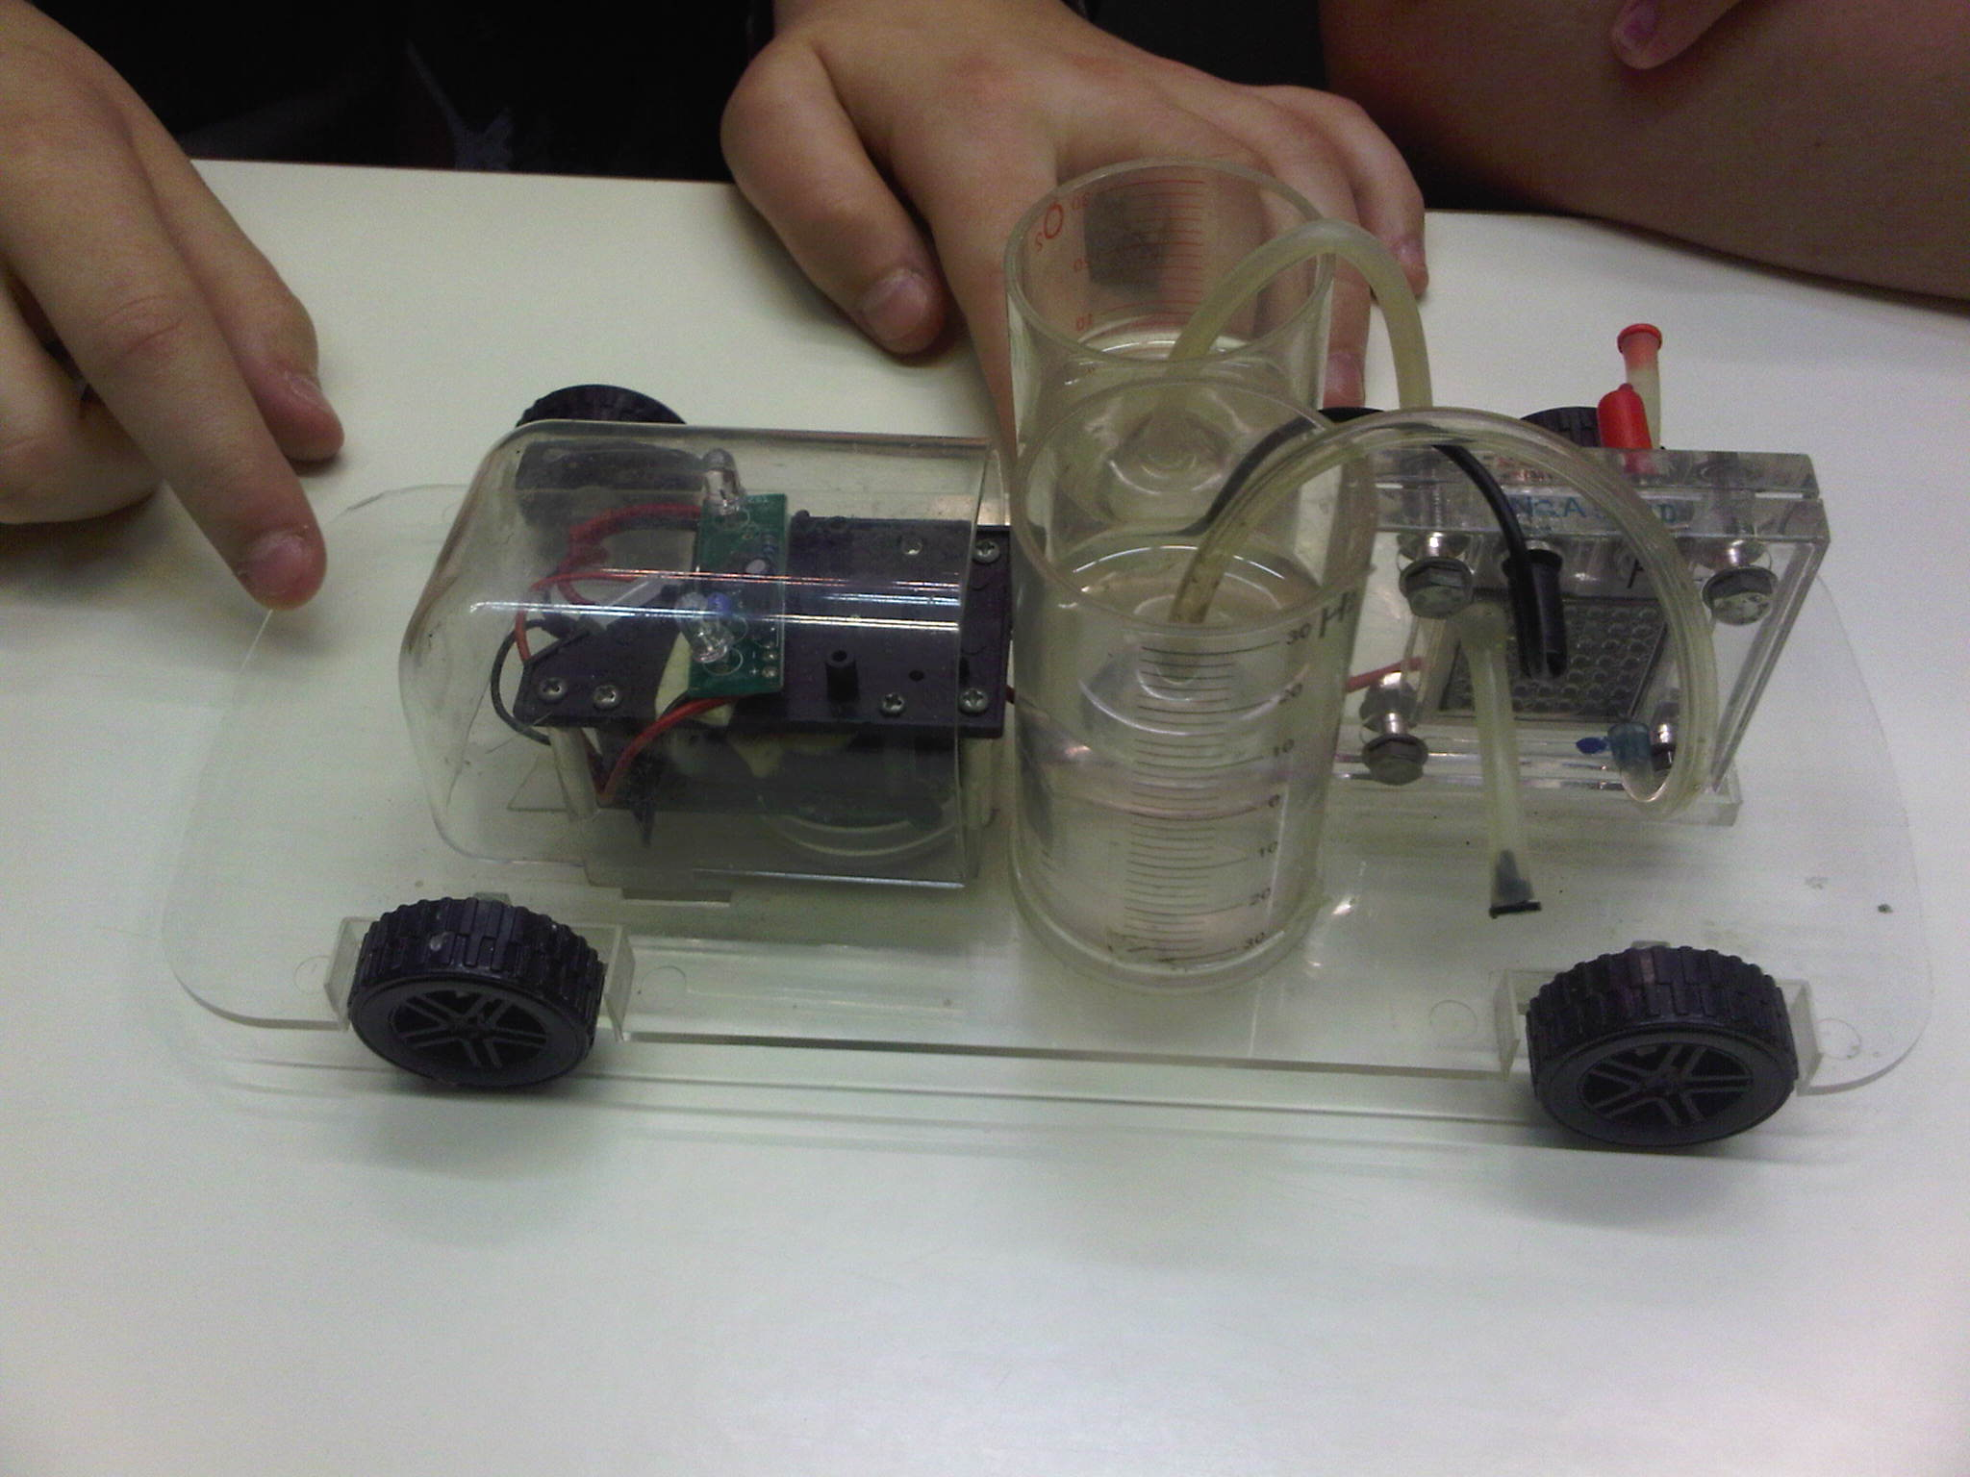

Slide 19
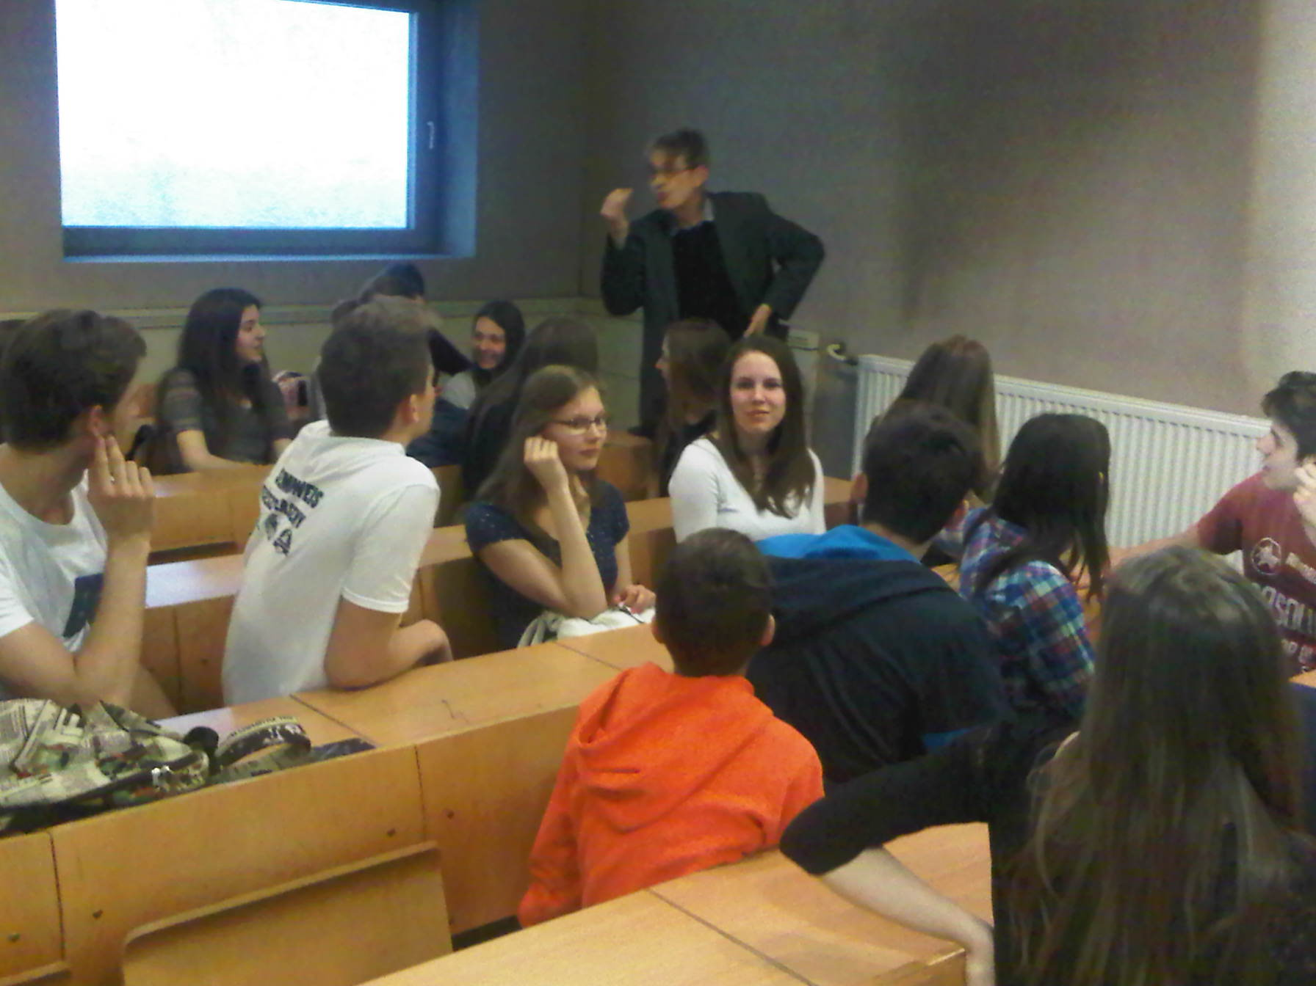

Slide 20
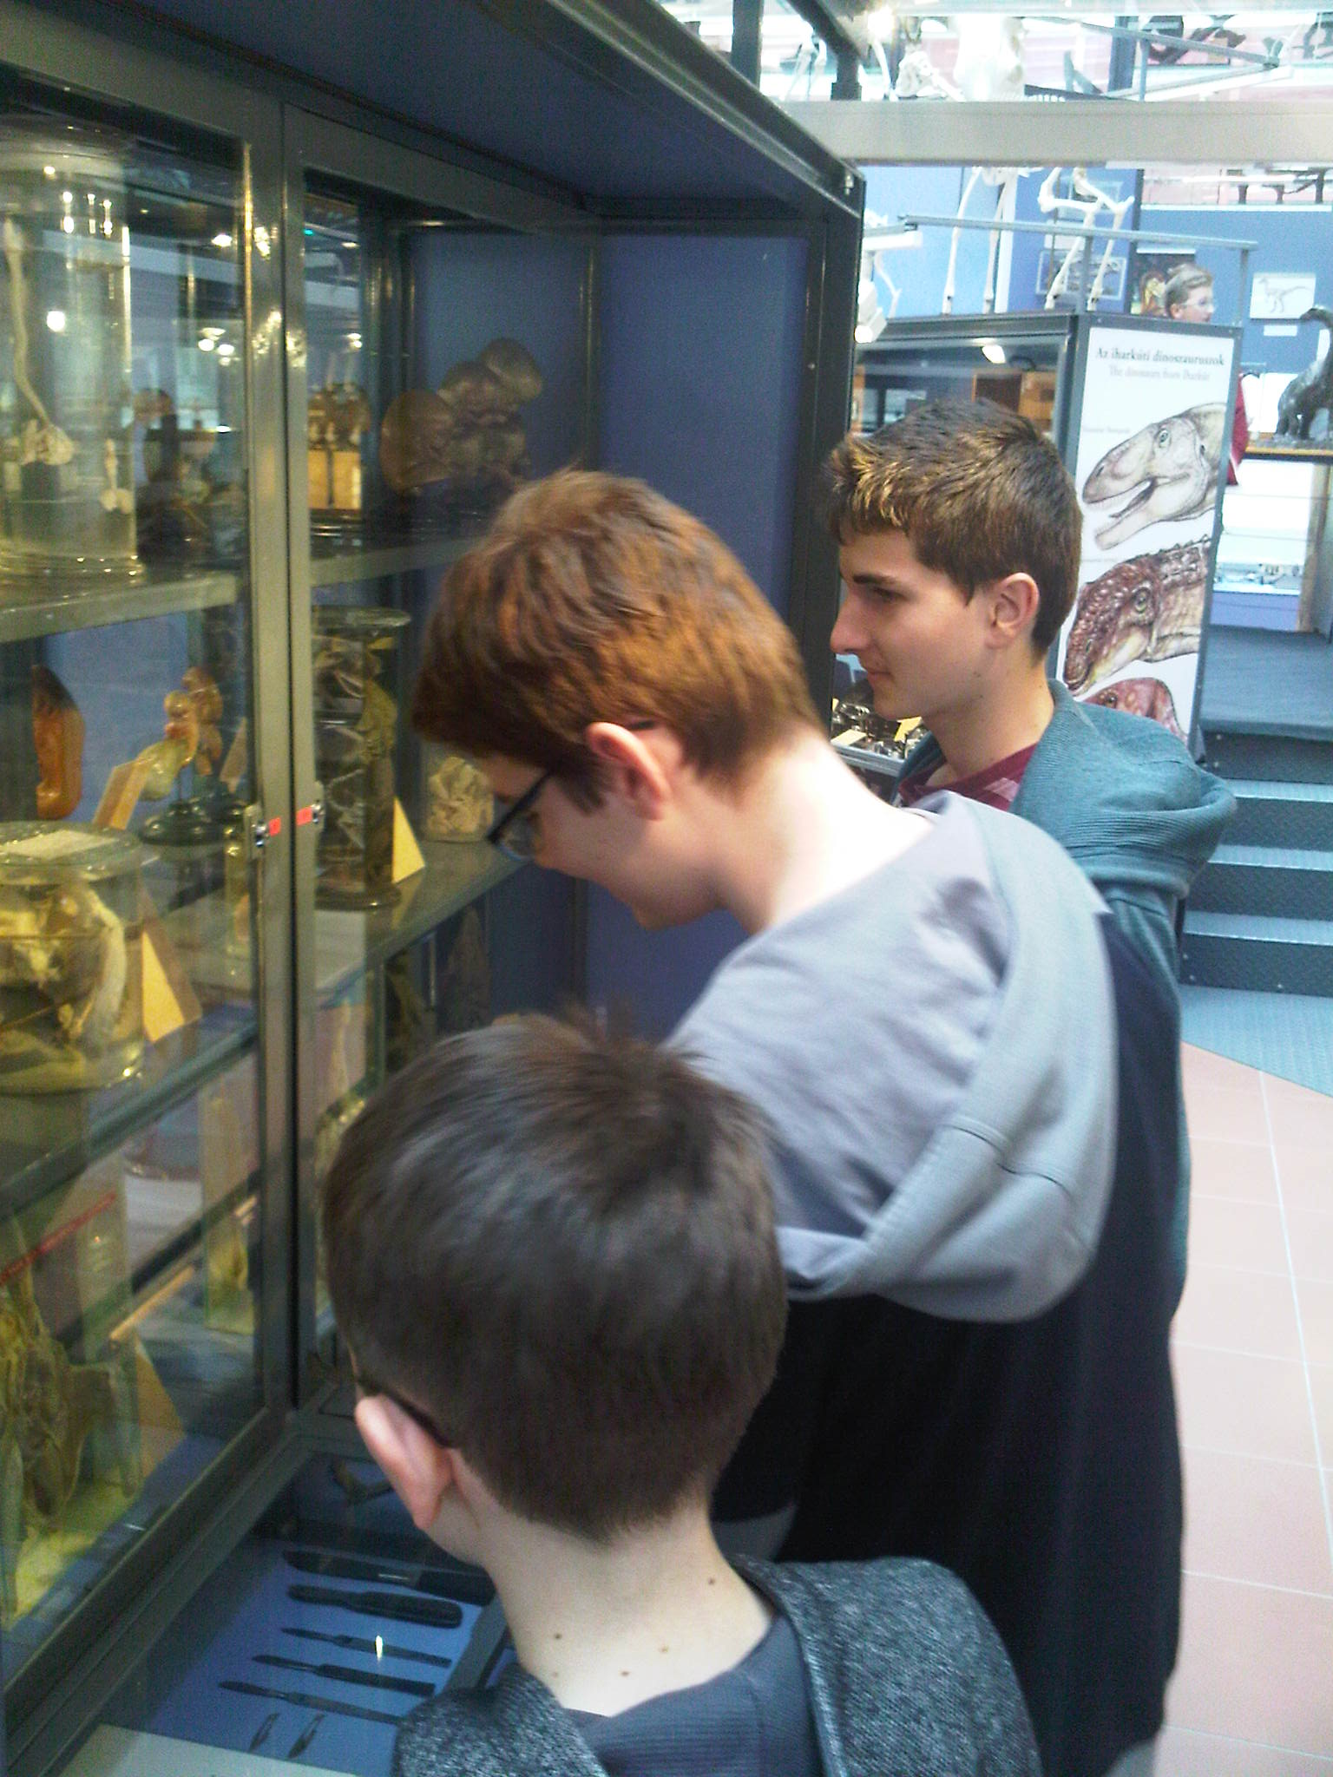
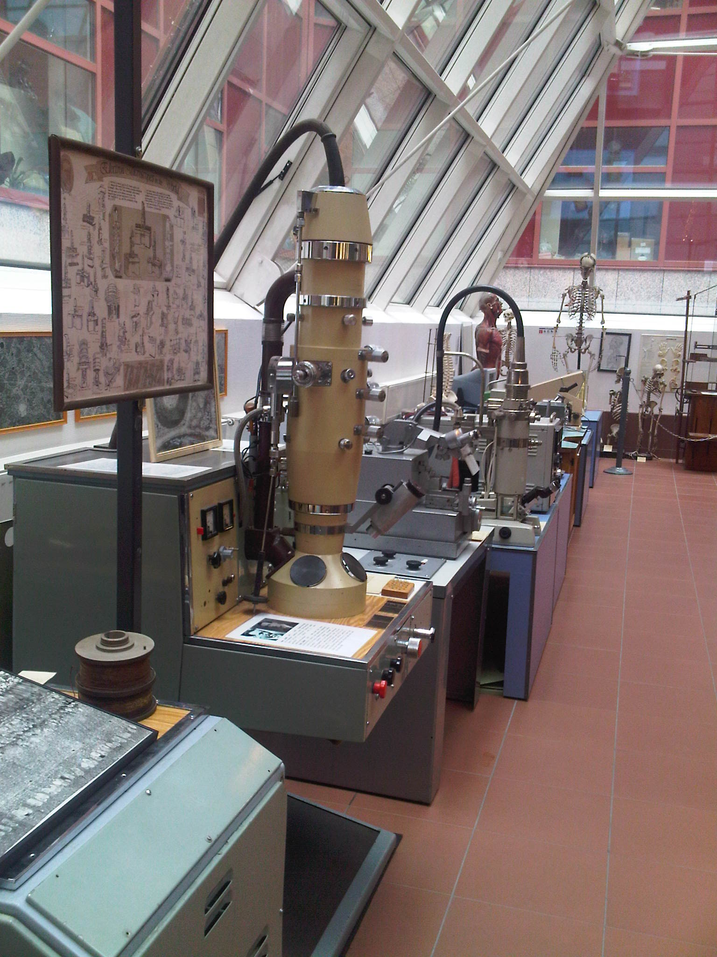

Slide 21
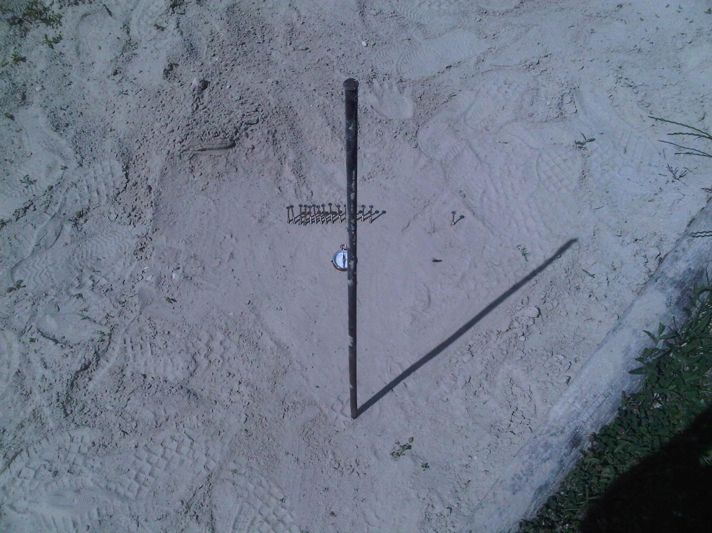

Slide 22
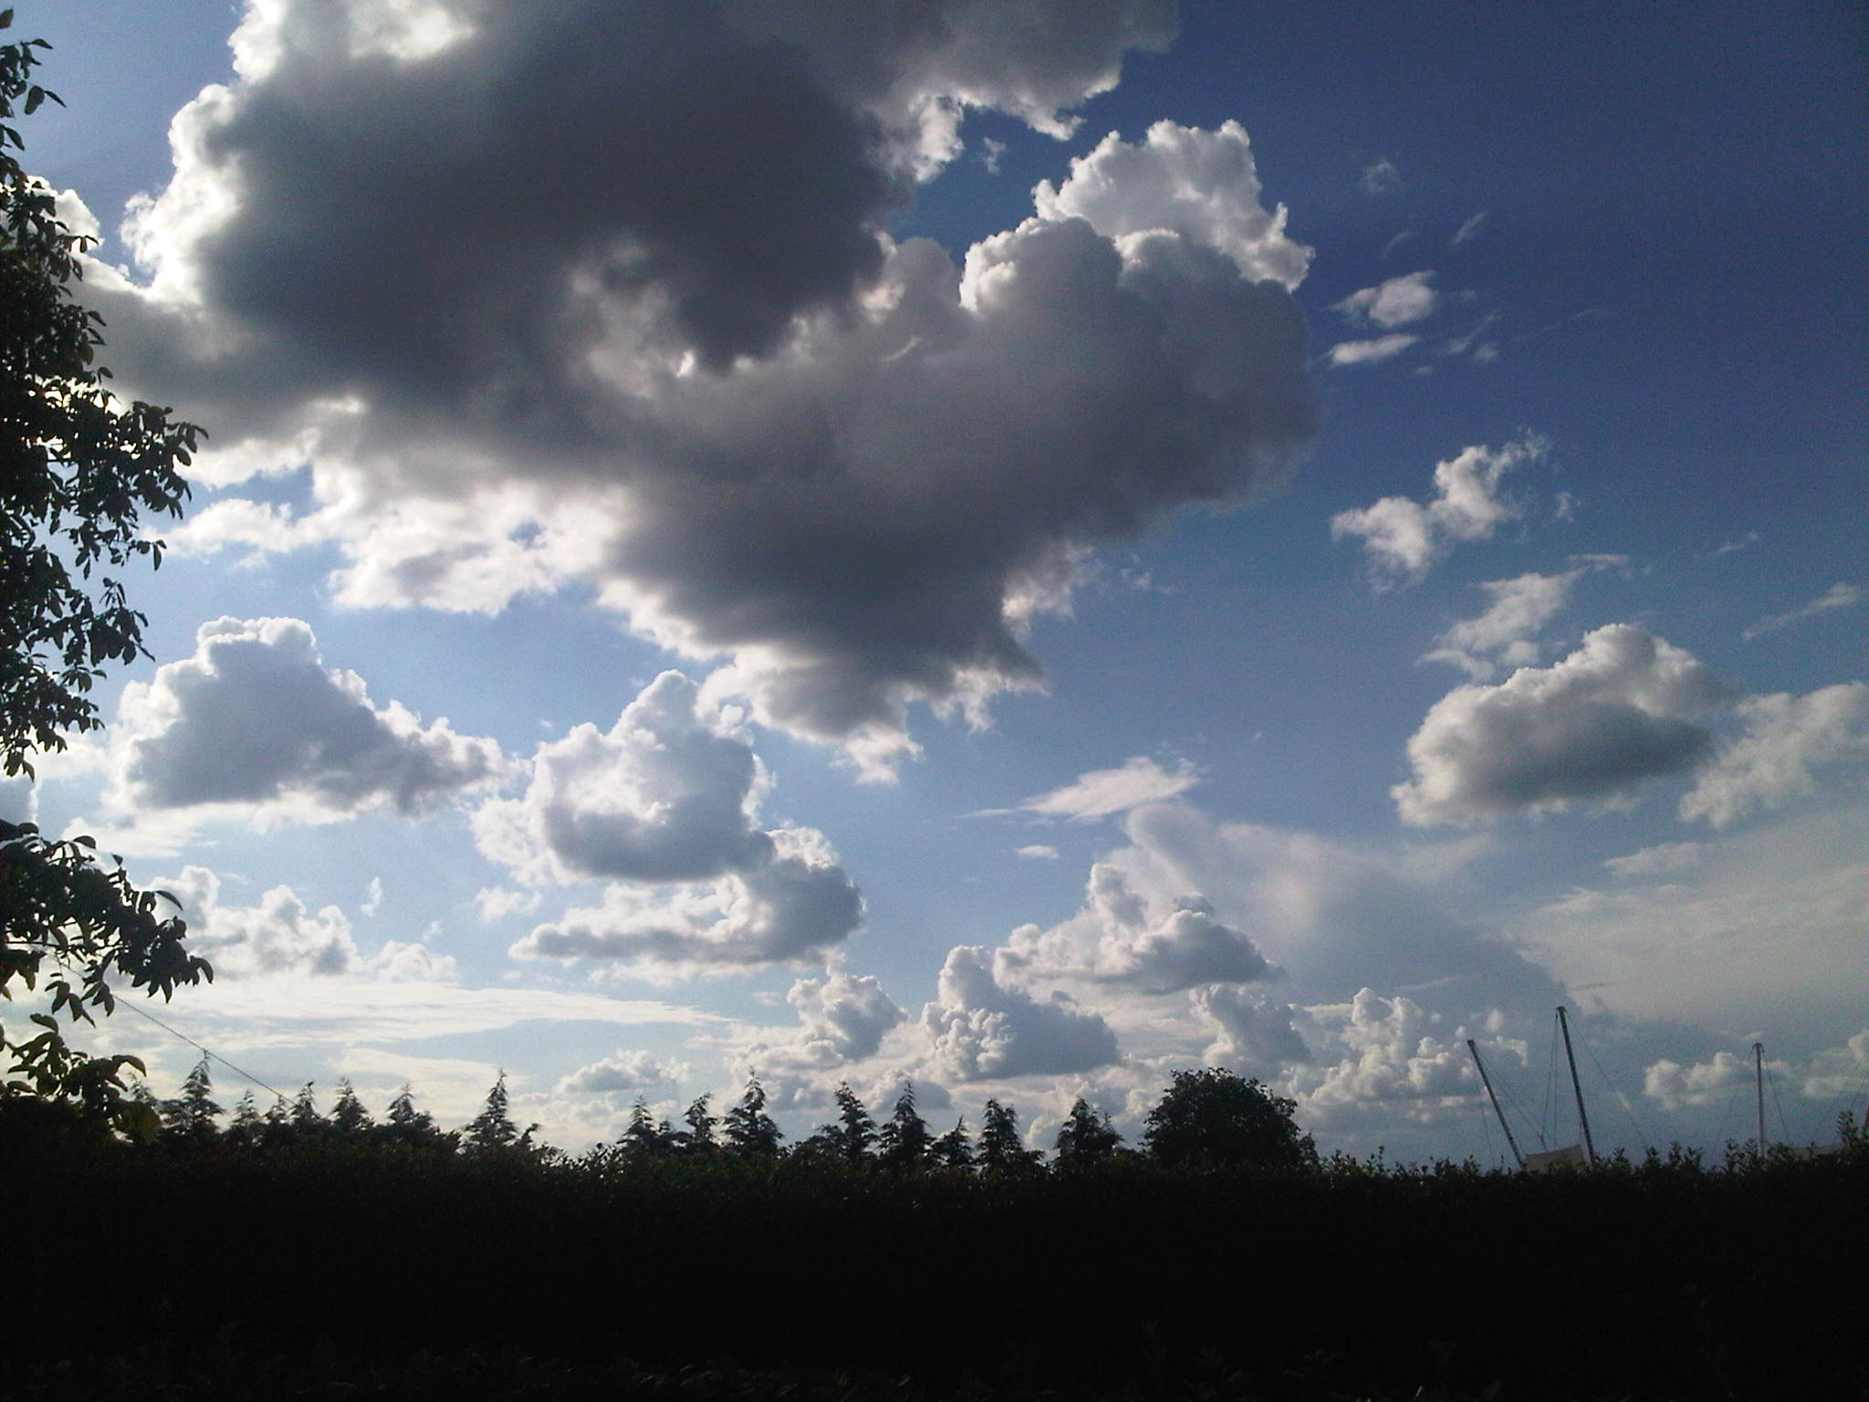

Slide 23
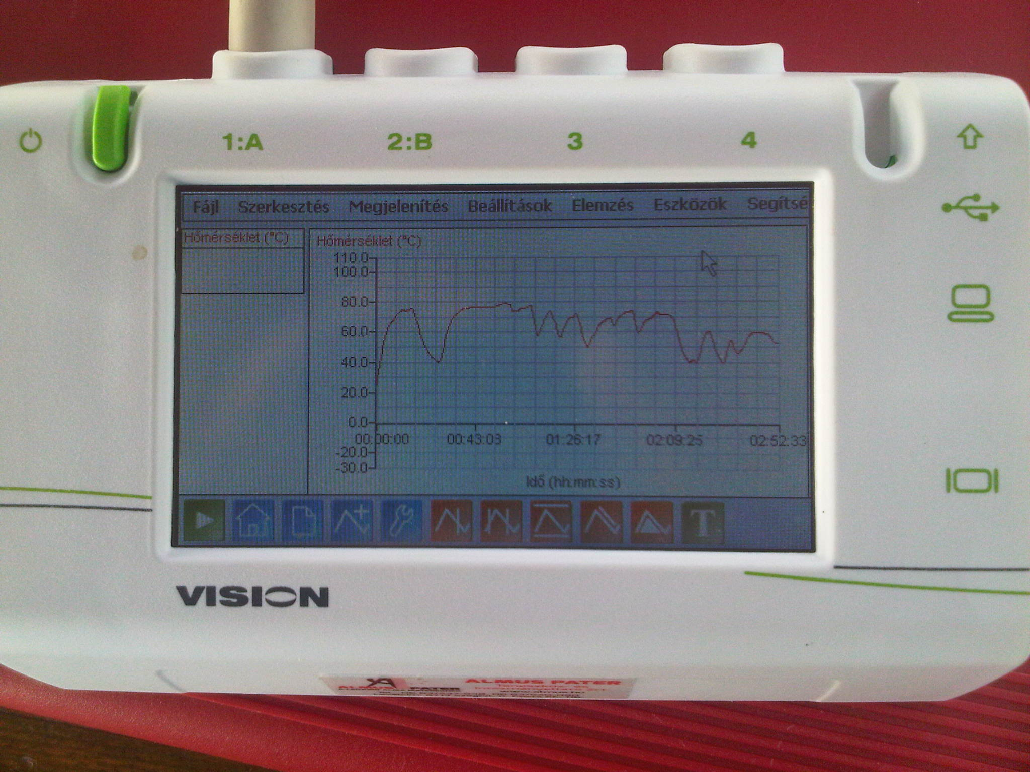

Slide 24
